Slide 1

تغيرات المادة

Slide 2
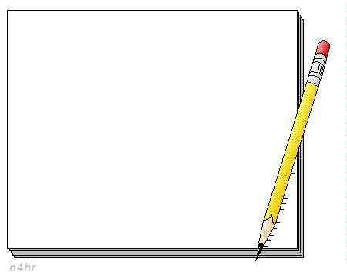
الأهداف
1-أن يعرف الطالب أنواع تغيرات المادة.
2- أن يعرف الطالب كيف تتغير المادة الصلبة.
3-أن يعرف كيف تتغير المادة بالحرق.

Slide 4
كيف تتغير المادة؟
يمكن تمزيق بعض المواد الصلبة
أو ثنيها. في كل حالةٍ سيتغير شكلها، لكنها ستبقى مكونةً من المادة نفسها.

Slide 5
كيف تتغير المادة؟
أحياناً تتغير المادة وتتحول إلى
مادة أخرى.عندما نحرق ورقة فإنها تتحول إلى مادة ذات خصائص مختلفة.

Slide 6


نشاط
أستقصي. كيف تغير أشعة الشمس الورق؟
تغير لون الورقة وأصبح لونها مائل إلى الإصفرار، أما الأماكن التي وضع عليها الأجسام الصغيرة المسطحة ظلت كما هي ولم يتغير لونها، ولا يمكن أن تعود الورقة إلى وضعها الأصلي.

Slide 7


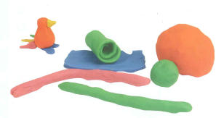

تشكيل الصلصال
أقرأ الصورة
كيف تغيرت قطعة الصلصال؟

Slide 8

تشكيل الصلصال
أقرأ الصورة
تغير الصلصال بثنيه وتشكيله فيمكن سحبه إلى قطع طويلة أو عمله على شكل كروي أو بيضاوي أو يمكن فرده أو يمكن تشكيله بأشكال الحيوانات.

Slide 9
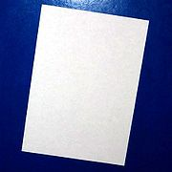
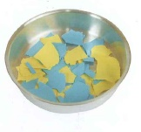
عندما أمزق ورقة فإننى أحولها إلى قطع صغيرة،فتحولت الورقة إلى قطع صغيرة، لكنها لاتزال مكونة من المادة نفسها.

Slide 10
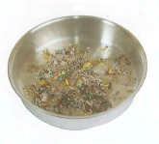
عندما تحترق الورقة فإنها تتحول إلى رماد. لقد تغيرت الورقة هنا وتحولت إلى مادة أخرى.

Slide 11
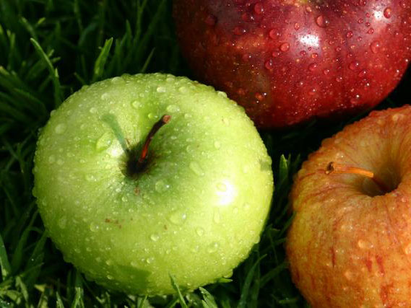

كيف يمكن أن أغير التفاحة؟
يمكن تقطيع التفاحة أو قطعها وتركها لفترة في الهواء فيتغير لونها.

Slide 12



أفكر وأتحدث وأكتب
1- مشكلة وحل. انثنت ورقة من دفتري. كيف يمكنني إعادتها إلى شكلها الأصلي؟

Slide 13
أفكر وأتحدث وأكتب
أفردها بيدي.

Slide 14
أفكر وأتحدث وأكتب
2- السؤال الأساسي. كيف تتغير خصائص المواد؟

Slide 15
أفكر وأتحدث وأكتب
إما ان تتغير المادة إلى مادة أخرى ذات خصائص مختلفة أو يتغير شكل المادة وتبقى خصائص المادة كما هي.

Slide 16

أفكر وأتحدث وأكتب
العلوم والفن
أصنع قارباً من الورق.

Slide 17
فكر و أجب
تتغير خصائص المادة بــ ؟
1- بحرقها.
2-بثنيها.
2-بقصها.

Slide 18

جواب صحيح

Slide 19
جواب خاطئ
حاول مرة أخرى

Slide 20
انتهى

